Slide 1
Исследование и разработка роботизированной системы для коммуникации и взаимодействия с людьми
Ивановский государственный химико-технологический университет
Кафедра информационных технологий и цифровой экономики
Выполнил: Зимнуров М. Ф.
Научный руководитель: Доцент, к.н.д техн. Наук, Константинов Е. С.
ИВАНОВО 2022

Slide 2
Ивановский государственный химико-технологический университет
Кафедра информационных технологий и цифровой экономики
Научно-исследовательская работа магистра
Исследование и разработка роботизированной системы для коммуникации и взаимодействия с людьми
Выполнил: Зимнуров М. Ф.
Научный руководитель: Доцент, к.н.д техн. Наук, Константинов Е. С.
ИВАНОВО 2022

Slide 3
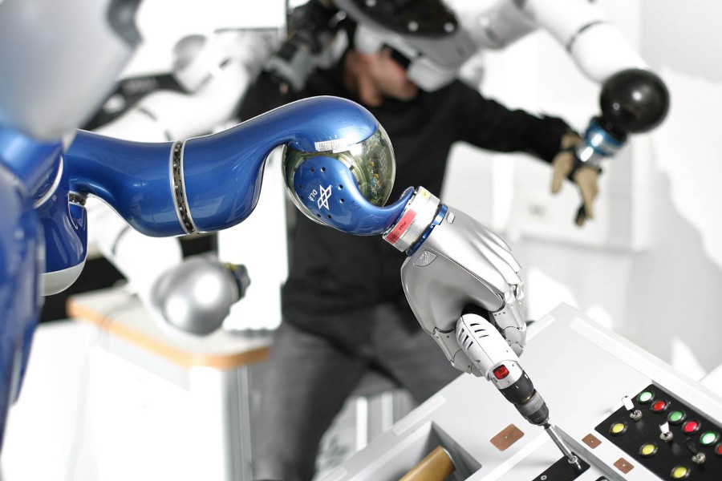
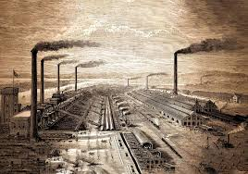
Введение
В своём стремлении облегчить жизнь люди в разные времена изобретали актуальные средства оптимизации повседневной деятельности.
Notes:
В зависимости от технологического этапа оптимизация достигалась путем создания инструментов, а также эксплуатацией природных факторов, возобновляемых источников энергии, животной силы и других людей.
С движением времени методы от примитивных развивались до более продвинутых, а иногда появлялись новые на замену устаревшим.

Slide 4
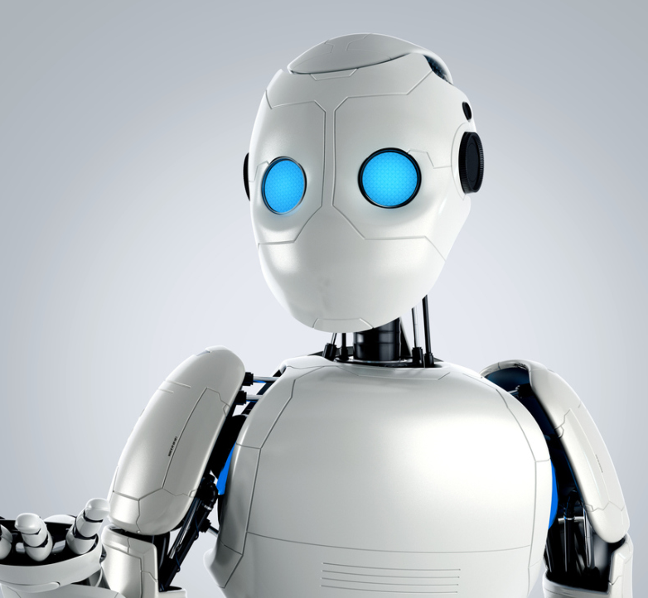
Цель работы
Исследование и разработка роботизированной системы для коммуникации и взаимодействия с людьми на основе заложенных данных.
Notes:
На данный момент в вопросе оптимизации люди достигли непревзойдённых результатов.
Развитие информационных систем позволило создать заводы и предприятия, для функционировния которых практически не требуется живой человек.
Основную работу выполняют роботы-манипуляторы и умные роботы-транспортировщики.
Искусственный интеллект способен распозновать изображения, голосовые команды, ориентироваться в пространстве и управлять другими информационными системами.

Slide 5

Новизна
Применение современных технологий для построения и применения моделей машинного обучения и генетических алгоритмов для распознавания звука и образов, а также модели взаимодействия на естественном языке.
Использование распределенной, микросервисной архитектуры для взаимодействия системы с пользователями на основе и опыте роботизированных решений.

Slide 6
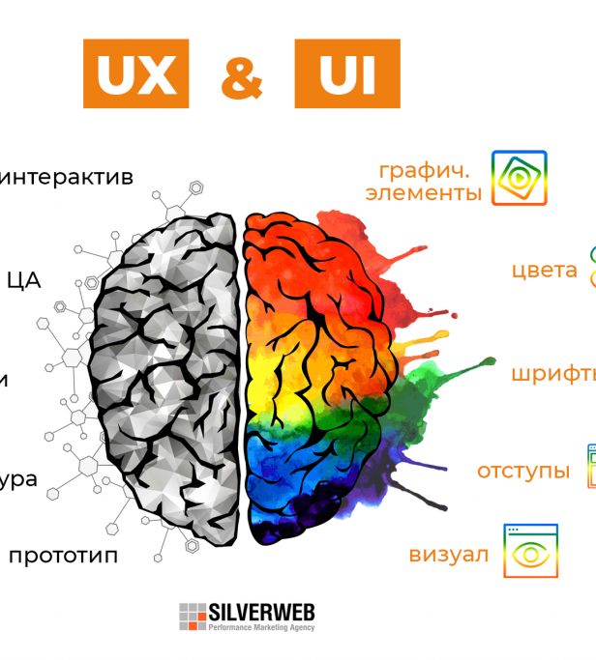
Материалы
Адаптируемость
Кастомизация
Пользовательские интерфейсы
Пользовательские предпочтения
Notes:
Современные программные решения уже сейчас кастомизируются под конкретных пользователей или организации. Программы способны сами учиться взаимодействовать с конкретными пользователями, чтобы помогать им в решении их повседневных задач. Подобные системы успешно внедряются в образовательные организации, банки, производственные предприятия, домашние окружения и многое другое.
Потребности в новых функциях и возможностях удовлетворяются при помощи масштабирования и построения микросервисной архитектуры. Это гарантирует простую интеграцию в уже существующие системы и поддержание отказоустойчивости каждого элемента. Использование искусственного интеллекта позволяет каждому решению адаптироваться к конкретным условиям и порождать новые интерфейсы взаимодействия с пользователями, приближаясь к использованию естественного человеческого языка.

Slide 7
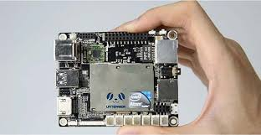
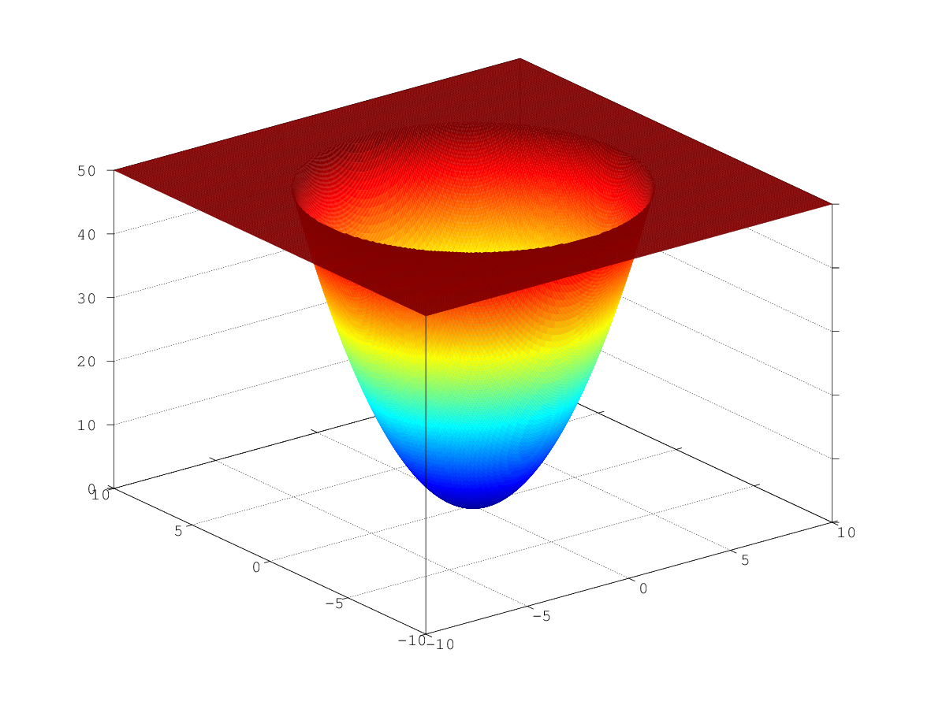
Методы
Генетические алгоритмы
Отображение многомерного вектора
Микросервисы
Микроплатные компьютеры
Notes:
С развитием микроплатных компьютеров и микроконтроллеров появилась возможность создавать компактных и производительных роботов, выполняющих определенные функции в зависимости от их предназначения. Роботы способны выполнять задачи, которые не под силу человеку. Они могут работать в экстремальных условиях и воспринимать огромное количество информации, которую часто можно получить лишь при помощи специального оборудования.
Использование подобных роботизированных систем позволяет специалистам заниматься их профильной деятельностью, не отвлекаясь на документооборот, рассылку сообщений и иные отвлекающие моменты. Также это позволяет задействовать меньшее количество низкоквалифицированных сотрудников, что приводит к экономии средств предприятий и исключению человеческого фактора. К сожалению, часто подобные решения достаточно дороги в производстве, но имеют высокую окупаемость. Также есть тенденция на уменьшение стоимости разработки и производства роботов из-за развития и оптимизации производственных линий при помощи тех же роботизированных систем.
Рассматривая рутинные процессы в образовательных организациях, можно с уверенностью полагать, что специально адаптированная роботизированная система способна решить большую часть существующих проблем. Одной системе под силу контролировать уборку помещений и территории, безопасность человеческих жизней, системы оповещения, сортировку и сохранность важной информации, документооборот, посещаемость студентов, поиск и агрегацию запрашиваемой информации; предоставлять средства коммуникации и онлайн образования, и на ряду с этим многое другое.
Уже сейчас есть готовые решения многих повседневных задач, но они слабо адаптированны под случайно взятую организацию, это возможно исправить усовершенствованием программной оболочки и масштабированием информационной системы. Правильно настроенная система не требует постоянного контроля со стороны технического специалиста, а в случае неполадки сама сообщит о проблеме. Современные интерфейсы позволяют расширить уже существующий кластер обычному пользователю, не имеющему определённых компетенций в робототехнике и программировании, что и отличает микросервисную архитектуру от монолитной.

Slide 8

Генетический алгоритм

Slide 9
Жизненный цикл
Подготовка
Проектирование
Дизайн
Кодирование
Тестирование
Документирование
Внедрение
Сопровождение

Slide 10
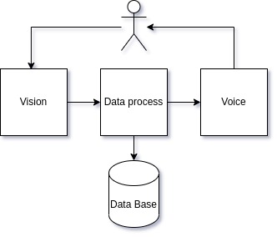
Описание концепта сингулярности любого сервиса
Vision (зрение)
Voice (общение)
Data process (обработка данных)
Auth (авторизация)

Slide 11
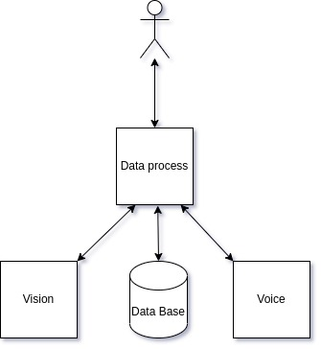
Устройство базового микросервиса
Logger (ведение протокола)
Database (база данных)
API (интерфейс взаимодействия)

Slide 12
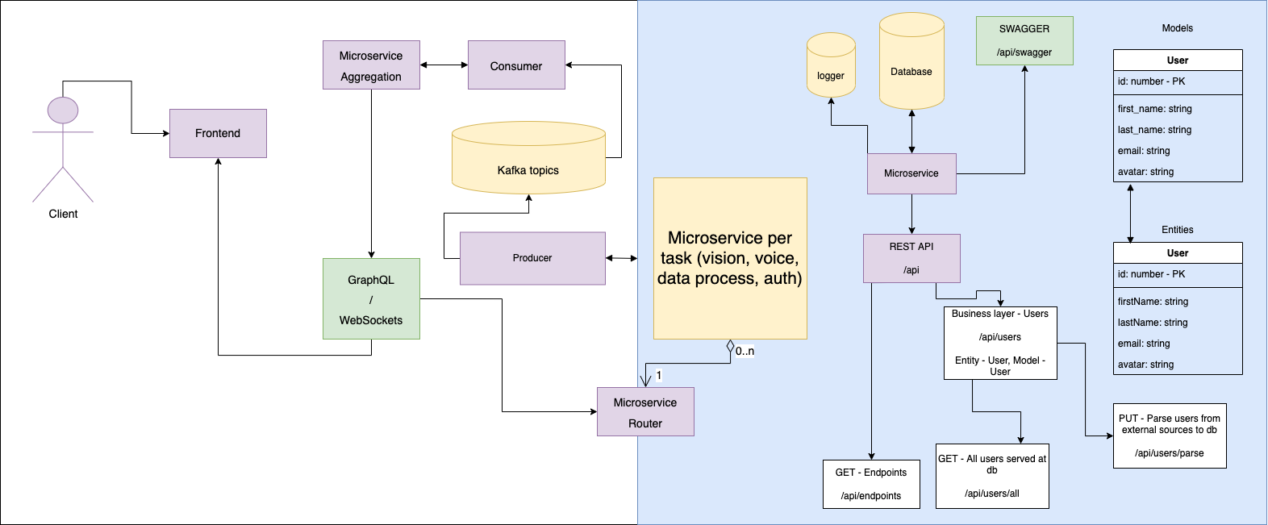
Результаты
В заключение можно предположить, что с развитием роботизированных систем человеческая цивилизация приближается к новой промышленной революции, в результате которой исчезнут многие привычные на данный момент профессии, а у людей будет больше времени заниматься более сложными вещами, не отвлекаясь на рутинные задачи. Это будет достигаться повышением автономности уже существующих систем и методов.
Notes:
В заключение можно предположить, что с развитием роботизированных систем человеческая цивилизация приближается к новой промышленной революции, в результате которой исчезнут многие привычные на данный момент профессии, а у людей будет больше времени заниматься более сложными вещами, не отвлекаясь на рутинные задачи. Это будет достигаться повышением автономности уже существующих систем и методов.

